Slide 1
EL
운동
트레이너
20180709 이하늘 20151836 이승후 20200336 이정민 20170727 김남하
20202296 전채린 20202889 정혜수
20185074 백진우 20200766 김지현

Slide 2
프로젝트 개요
EL 운동 트레이너

Slide 3
EL 운동 트레이너란?
EL 운동 트레이너는 왜 개발하게 되었는가?
01
코로나 팬데믹
02
미디어의 발전
03
고령인구의 증가
04
저렴한 헬스케어 공급

Slide 4
프로젝트 시연영상
EL 운동 트레이너

Slide 5
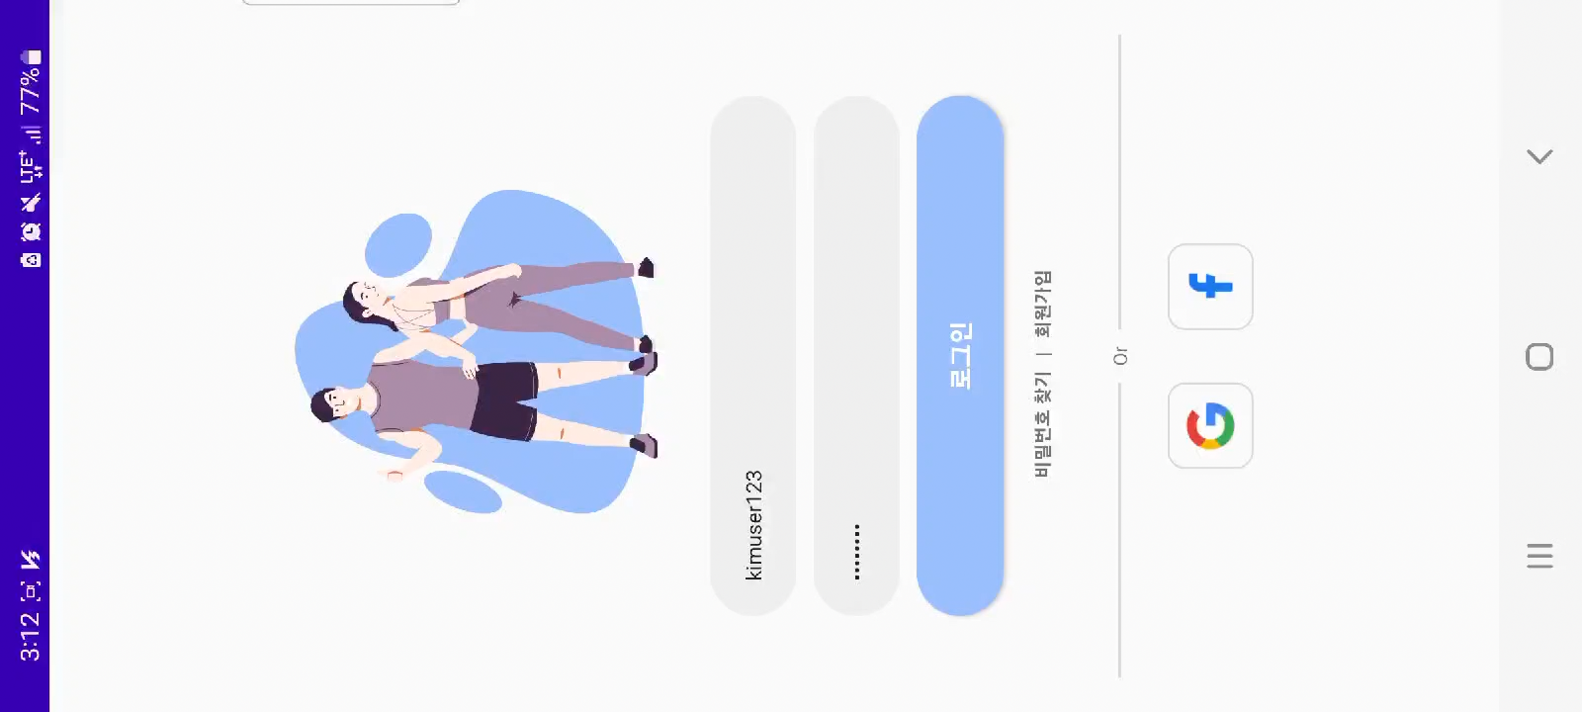
EL 운동 트레이너의 기능
EL 운동 트레이너 – 앱 운동 식단 등록

Slide 6
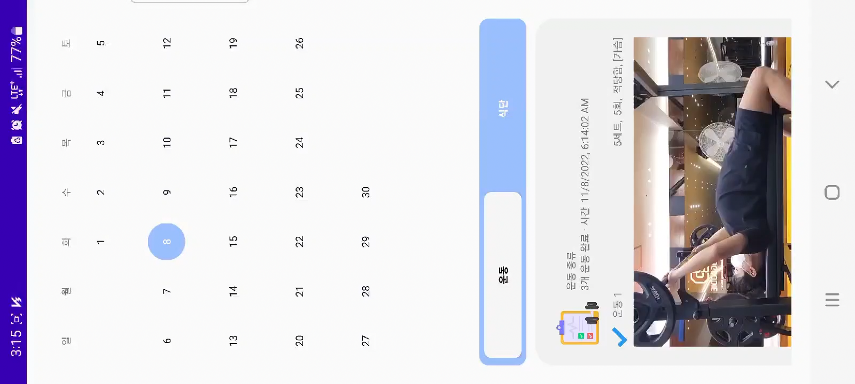
EL 운동 트레이너의 기능
EL 운동 트레이너 – 앱 피드백 조회 및 운동, 식단 조회

Slide 7
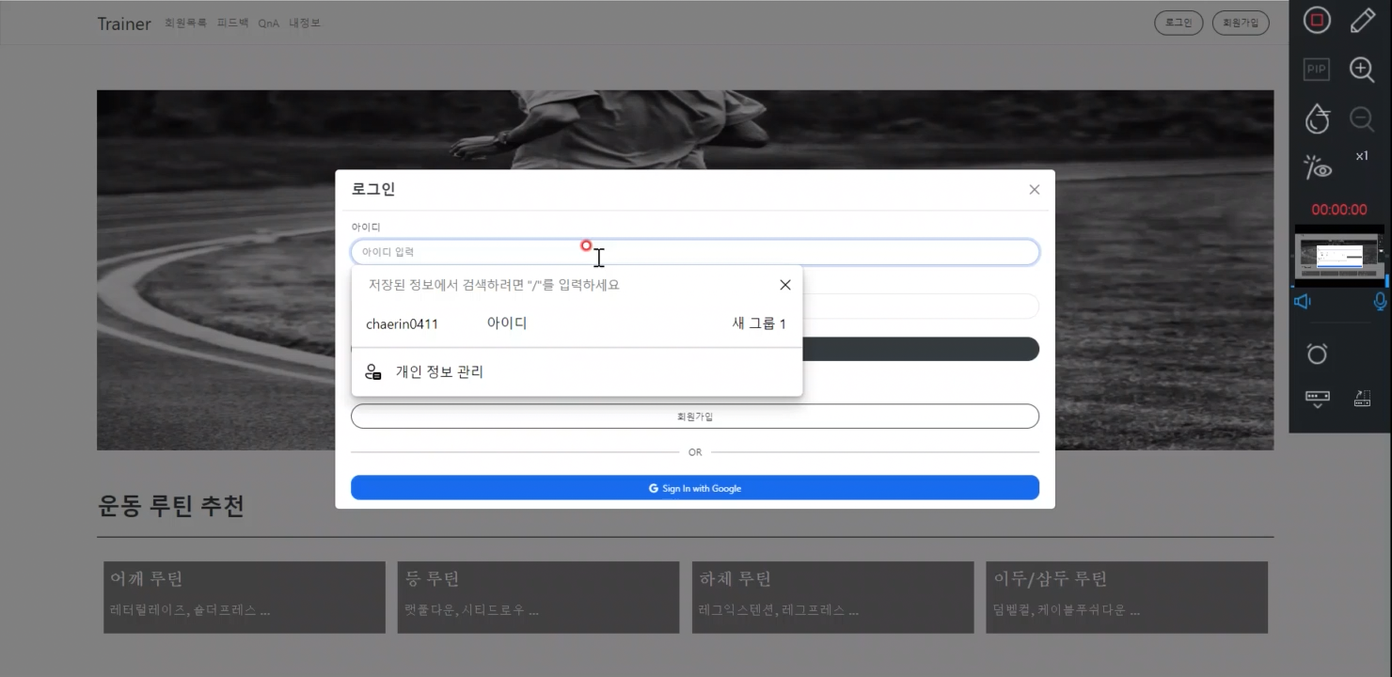
EL 운동 트레이너의 기능
EL 운동 트레이너 – 웹 트레이너용 관리 페이지

Slide 8
감사합니다

